Slide 1

T
CUAI 데이터분석 EDA 스터디
2025.10.28
발표자 : 김세린

Slide 2
스터디원 소개 및 만남 인증
스터디원 1 : 김세린
스터디원 2 : 이지유
스터디원 3 : 한종성

Slide 3
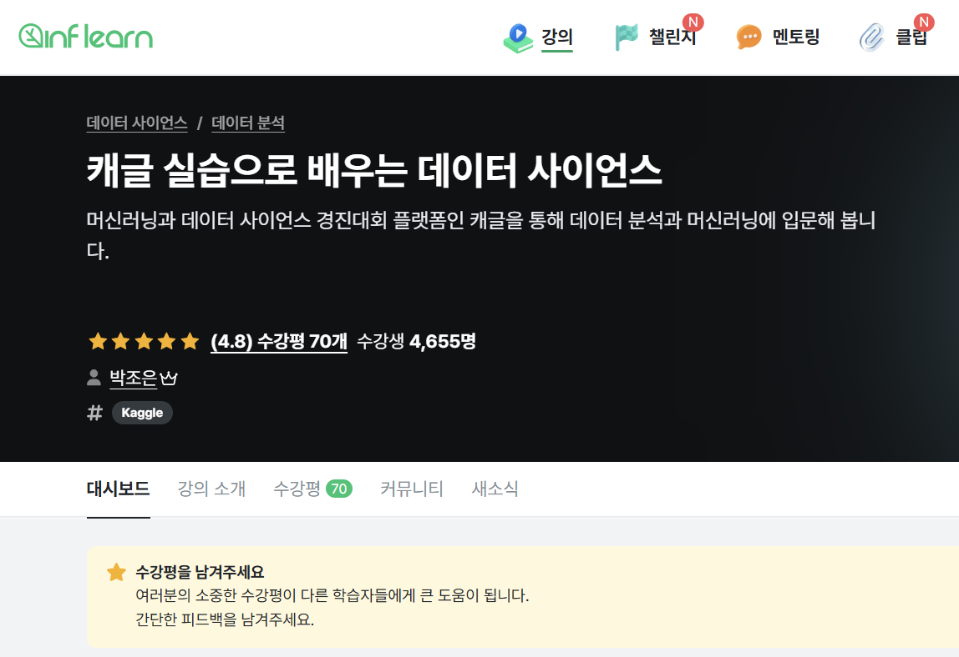

스터디 주제

Slide 4
스터디 일정
주차 | 날짜 | 내용
4주차 | 9/24 | 1, 2, 3강
5주차 | 10/1 | 4강
6-8주차 | - | -
9주차 | 10/29 | 챕터 0, 1
10주차 | 11/5 | 챕터 2
11주차 | 11/12 | 챕터 3
12주차 | 11/19 | 챕터 4
13주차 | 11/26 | 챕터 5
14-16주차 | - | -

Slide 5
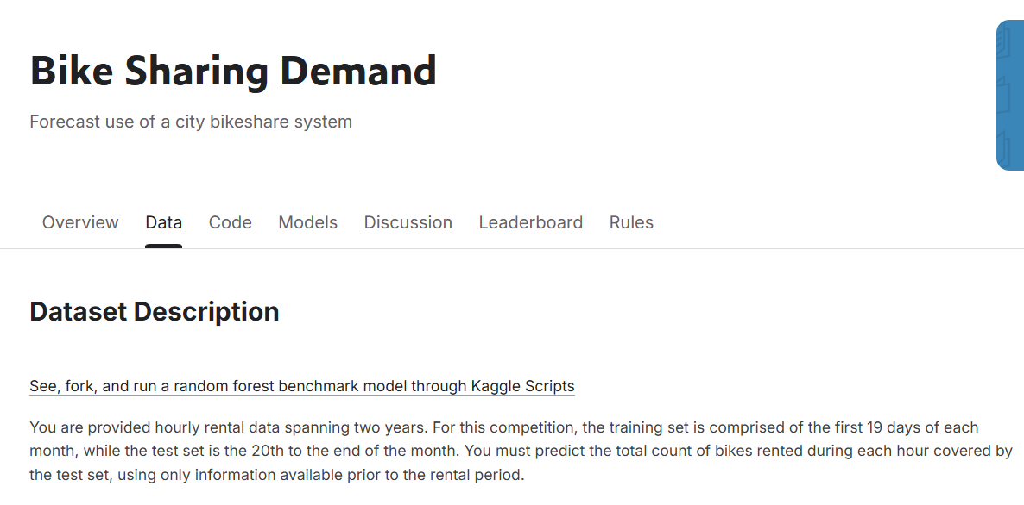
데이터
자전거 대여량 예측

Slide 6
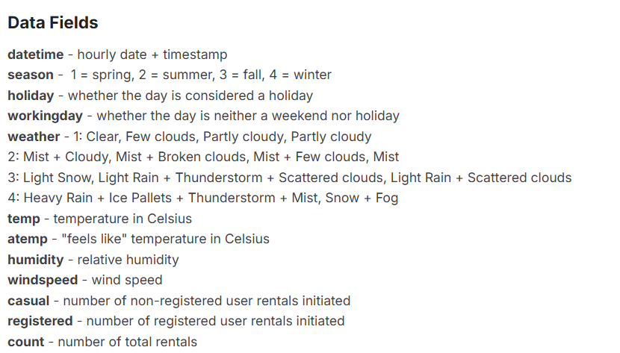
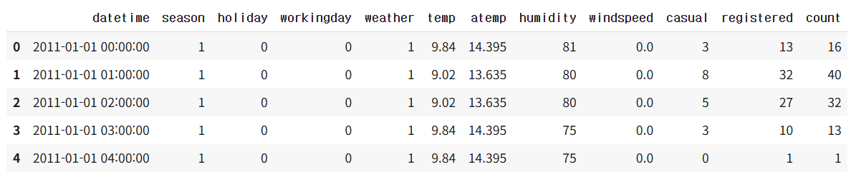
데이터

Slide 7
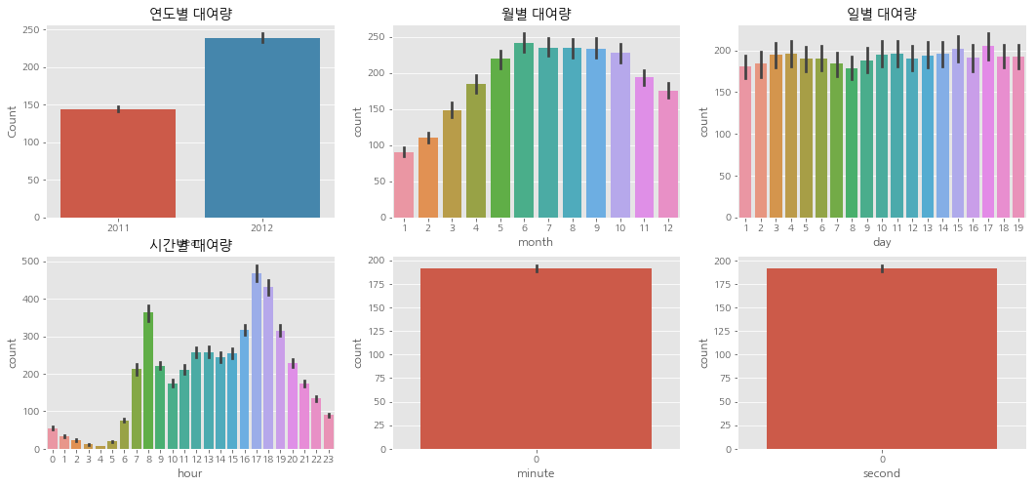
EDA
연도별 대여량은 2011년 보다 2012년이 더 많다.
월별 대여량은 6월에 가장 많고 7~10월도 대여량이 많다. 그리고 1월에 가장 적다.
일별대여량은 1일부터 19일까지만 있고 나머지 날짜는 test.csv에 있다. 그래서 이 데이터는 피처로 사용하면 안 된다.
시간 대 대여량을 보면 출퇴근 시간에 대여량이 많은 것 같다. 하지만 주말과 나누어 볼 필요가 있을 것 같다.
분, 초도 다 0이기 때문에 의미가 없다.

Slide 8
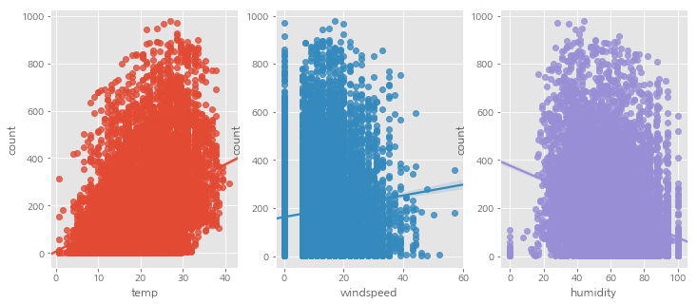
EDA
풍속의 경우 0에 숫자가 몰려 있는 것으로 보인다. 아마도 관측되지 않은 수치에 대해 0으로 기록된 것이 아닐까 추측해 본다.

Slide 9
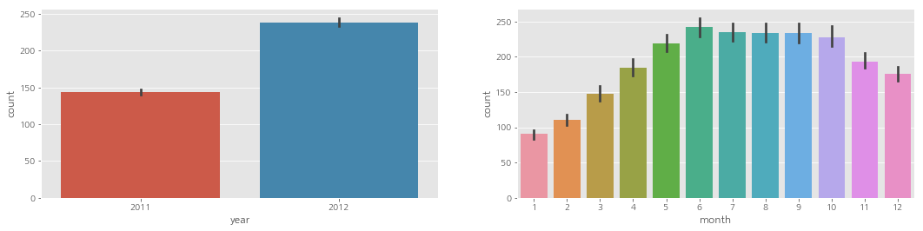
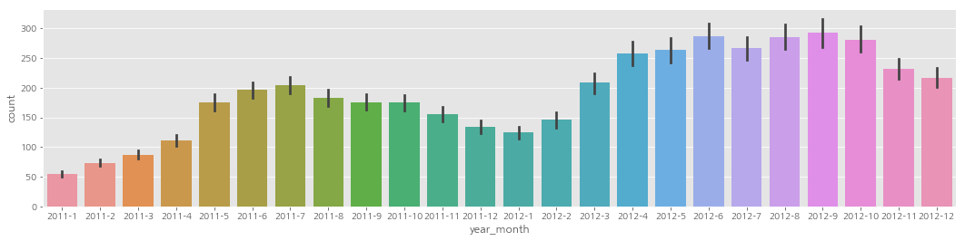
EDA
2011년보다 2012년의 대여량이 더 많다.
겨울보다는 여름에 대여량이 많다.
2011년과 2012년의 월별 데이터를 이어보면 전체적으로 증가하는 추세이다.

Slide 10
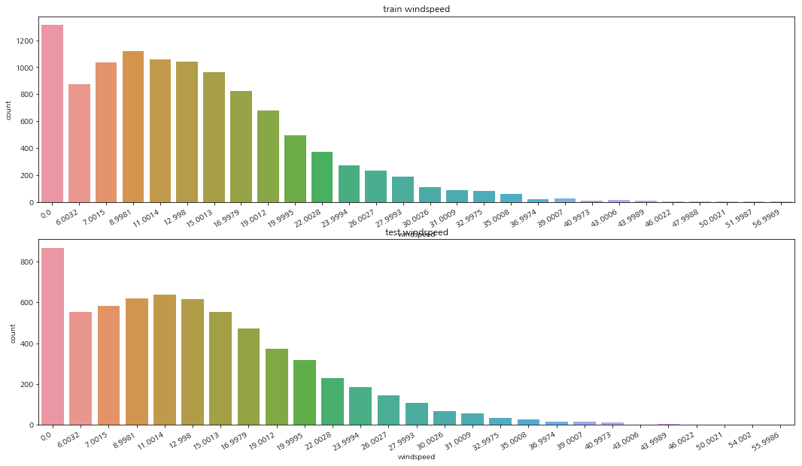
Feature Engineering
windspeed 풍속에 0이 많다.
잘못 기록된 데이터를 고쳐 줄 필요가 있다.

Slide 11
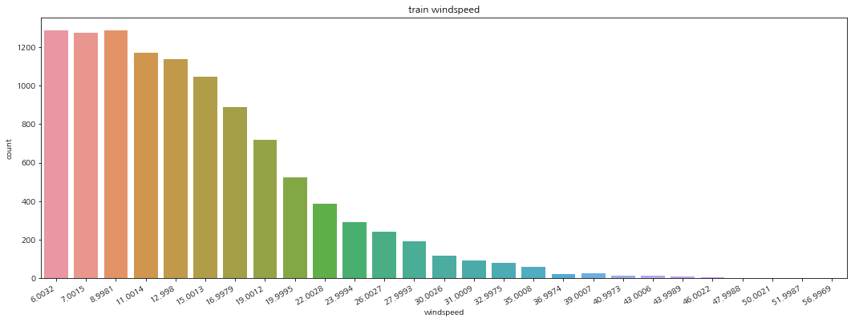
Feature Engineering
풍속이 0인 경우 randomforest로 예측을 해서 풍속을 넣어준다.
풍속 예측 변수 : season, weather, humidity, month, temp, year, atemp

Slide 12
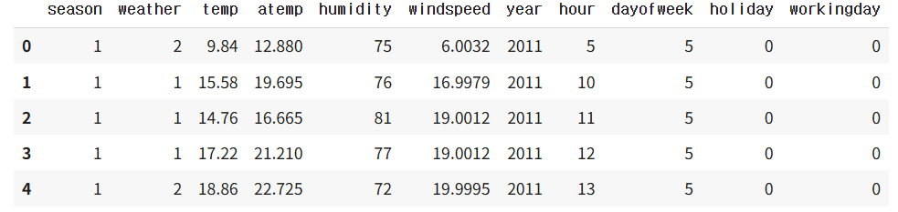
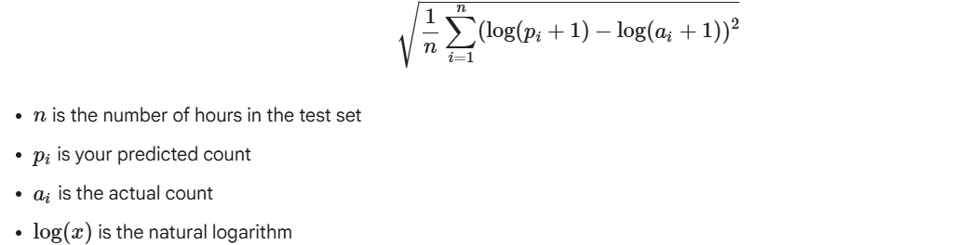
Feature Selection & Score
Score는 RMSLE를 사용한다.
0에 가까운 값이 나올수록 정밀도가 높은 값이다.

Slide 13
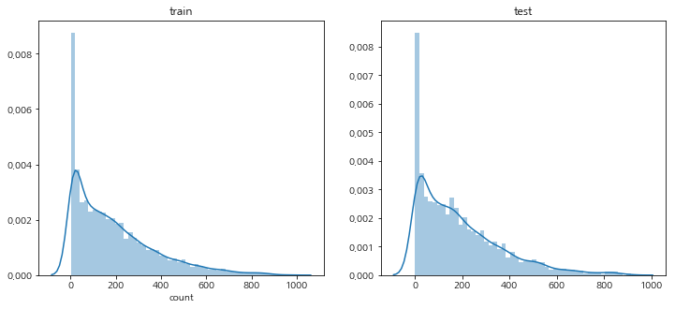
Train & Test
Randomforest를 사용해서 모델을 학습한다.
RMSLE : 0.33092

